Slide 1

Sistema de Arquivos ZFS
Disciplina de Sistemas Operacionais
Iuri Fernandes Bastos · Matheus Parente Reis · Vinicius Alexandre Gomes · Yuri Fontenele Mamede

Slide 2
ORIGEM
O que é o ZFS?
Concebido pela Sun Microsystems em 2005 com a ideia de redefinir a forma como sistemas operacionais fazem o gerenciamento e o armazenamento de dados
Une sistema de arquivos e gerenciador de volumes em uma única camada
Alta confiabilidade e integridade de dados
Proteção contra corrupção silenciosa
Snapshots, clones e replicação eficientes
Escalável para grandes volumes e ambientes corporativos

Slide 3
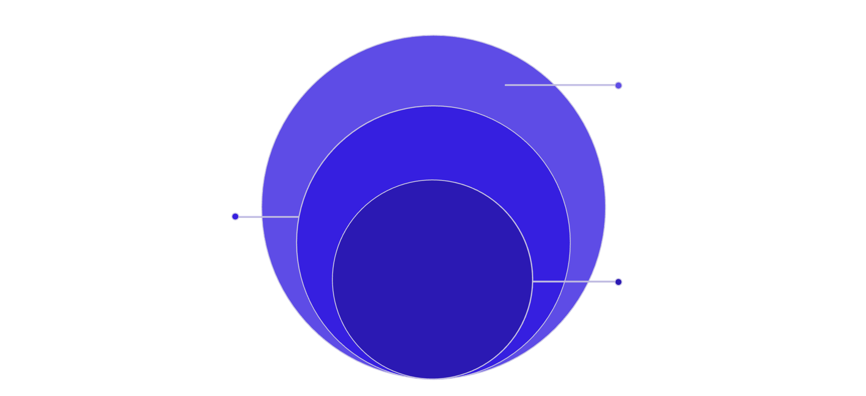
Como o ZFS Funciona
Zpool
Pool unificado gerenciado pelo sistema
Vdevs
Dispositivos virtuais com RAID-Z
Discos Físicos
HDDs ou SSDs individuais
Datasets e Zvols: camada final de consumo dos dados

Slide 4




Principais Recursos
Quatro pilares tornam o ZFS um dos sistemas de arquivos mais robustos disponíveis.
Copy-on-Write
Checksums
Escreve novos dados em blocos diferentes.
Verifica blocos e detecta corrupção.
Snapshots
RAID-Z
Capturas rápidas do estado do sistema.
Proteção nativa contra falhas de discos.

Slide 5

Copy-on-Write e Checksums em Detalhe
Copy-on-Write (COW)
Checksums e Auto-Healing
Usa um hash de 256 bits para validar cada bloco.
O checksum fica armazenado no bloco pai, separado dos dados.
Com redundância, o ZFS corrige automaticamente blocos corrompidos.
O scrub verifica a estrutura inteira e encontra erros antes que causem impacto.
Escreve alterações em um novo bloco, sem sobrescrever o original.
Atualiza os metadados de forma atômica para apontar para o novo bloco.
Evita corrupção e mantém o estado do disco consistente.

Slide 6

Vantagens e Desvantagens
✅ Vantagens
⚠️ Desvantagens
Alta integridade e confiabilidade
Snapshots instantâneos
RAID-Z nativo
Escala para petabytes
Compressão nativa eficiente
Alto consumo de RAM
Curva de aprendizado alta
Deduplicação pesada
Suporte limitado em alguns SOs
O ZFS é ideal para ambientes onde a integridade dos dados é prioritária, mesmo que isso exija mais recursos de hardware.

Slide 7

Gerenciamento de Memória Avançado
ARC — Adaptive Replacement Cache
L2ARC — Second Level ARC
ZIL e SLOG
Extensão do ARC em SSDs ou NVMe
Armazena dados que saíram da RAM, mas ainda podem ser reutilizados
Reduz a pressão sobre o ARC, sem substituir a RAM
ZIL registra operações de escrita síncronas para garantir consistência
SLOG é um dispositivo dedicado para essas escritas síncronas
Reduz o tempo de resposta de NFS, bancos de dados e VMs
Cache principal do ZFS, inteiramente na RAM
Combina acesso recente e frequente para aumentar a taxa de acertos
Melhora a latência em leituras repetidas e metadados

Slide 8

Níveis de Redundância (RAID-Z)
Configuração
Descrição da paridade
Tolerância a falhas
Casos de uso comuns
RAID-Z1
1 bloco de paridade
Suporta a falha de 1 disco
Ambientes menores e cargas menos críticas
RAID-Z2
2 blocos de paridade
Suporta a falha de 2 discos
Uso geral em servidores e armazenamento com melhor equilíbrio entre capacidade e segurança
RAID-Z3
3 blocos de paridade
Suporta a falha de 3 discos
Arrays maiores e ambientes com alta criticidade de dados

Slide 9
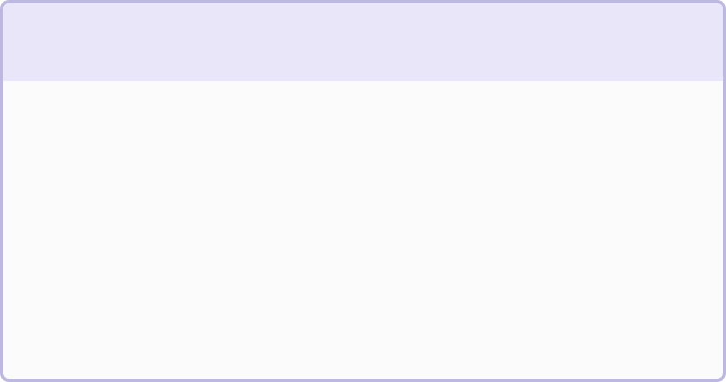


Otimizações de Espaço
Compressão Nativa Transparente
Deduplicação (Block-level Dedup)
Reduz o tamanho dos dados no disco.
Acelera leitura/escrita de dados de disco.
Algoritmos como LZ4 e ZSTD.
Transparente para o usuário.
Remove blocos de dados idênticos.
Usa um "Deduplication Table" (DDT).
DDT reside em RAM.
Exige muita RAM para desempenho.

Slide 10
Snapshots, Clones e Replicação
Snapshots
Clones
Replicação
Custo inicial zero
Congela o estado da árvore de blocos
Modificações futuras são cobradas do snapshot
Criados a partir de snapshots
Comandos zfs send/zfs receive
Transferência incremental
Recuperação de desastres

Slide 11



Aplicações e Conclusão
TrueNAS e Proxmox
Servidores e NAS
Backups Críticos
Armazenamento e virtualização com ZFS.
TrueNAS: pools, snapshots e replicação.
Proxmox: VMs, containers e datastores.
Proteção e disponibilidade de dados.
Ideal para escritórios, labs e pequenas empresas.
Integridade contínua em compartilhamentos e volumes.
Snapshots e checksums para recuperação rápida.
Backup local, replicação e cópia em nuvem.
Útil contra falhas, exclusões e ransomware.

Slide 12
Obrigado pela atenção!
Iuri Fernandes Bastos · Matheus Parente Reis · Vinicius Alexandre Gomes · Yuri Fontenele Mamede
Sistemas Operacionais

